Slide 1
KRBV:
Úvod: jarní semestr 2022
.............
PHDr. et Mgr. Hana Fraitová
MUDr. Miroslav Dostálek, Ph.D., MSc
Dětská oční klinika, FN a LF MU, Brno
Centrum dětské oftalmologie, BINOCULAR s.r.o., Litomyšl
Katedra optometrie a ortoptiky, LF MU, Brno

Slide 2
Klinická rehabilitace binokulárního vidění: úvod do semestru
Předmět KLINICKÁ REHABILITACE BV
ORTOPTIKA - PLEOPTIKA
kmenový klinický obor (třísemestrální zkouška & SZZ)
přednášky navazují na preklinické předměty (binokulární vidění,
strabologická propedeutika) a společně s dalšími klinickými obory
(strabologie, neurooftalmologie, oční patologie a klinická oftalmologie,
psychologie a specifika dětské psychologie, sociologie atd.) vytvářejí
předpoklady pro úspěšné složení SZZ a následnou postgraduální praxi
semináře & cvičení budou probíhat formou individuální dlouhodobé
pregraduální stáže na pověřeném klinickém pracovišti v terénu
písemná semestrální práce & ústní prezentace na téma z
ortoptické a/nebo pleoptické metodologie

Slide 3
Klinická rehabilitace binokulárního vidění: úvod do semestru
Předmět KLINICKÁ REHABILITACE BV
PŘEDNÁŠKY
II. ročník: ortopticko-pleoptická metodologie
seznámení s elementárními cvičebními postupy, které obor provádí
III. ročník: klinická ortoptika-pleoptika
výklad o plánování, kombinaci a monitorování cvičení u jednotlivých
skupin diagnóz a věkových kategorií pacietů

Slide 4
Klinická rehabilitace binokulárního vidění: úvod do semestru
KRBV v jarním semestru 2021
PŘEDNÁŠKY
II. ročník: ortopticko-pleoptická metodologie
přednášky sestaveny do bloků (dvoupřednášek po 14 dnech)
podzimní semestr Pleoptika I.: omezování vedoucího oka
Pleoptika II.: rozvoj amblyopického oka
Ortoptika I.: motorická složka BV
Externí přednáška
jarní semestr Ortoptika II.: senzorická složka BV
Pleoptika III.: anomální retinální korespondence
Ortoptika III.: Integrace (VAS & BV)

Slide 5
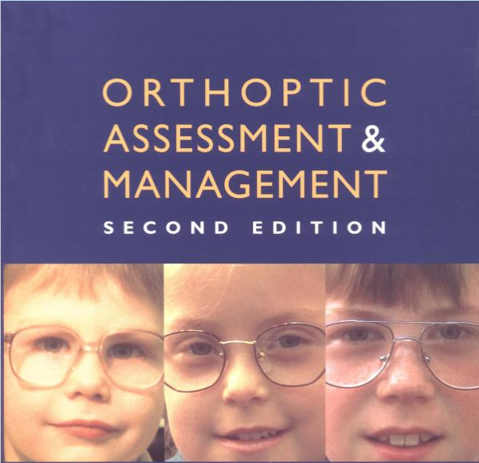
Klinická rehabilitace binokulárního vidění: úvod do semestru
Studijní texty
David Stidwill:
ORTOPTIC ASSESMENT &
MANAGEMENT
(2nd edition)
Blackwell Science 1998

Slide 6
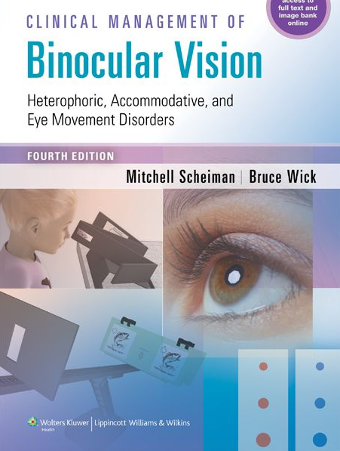
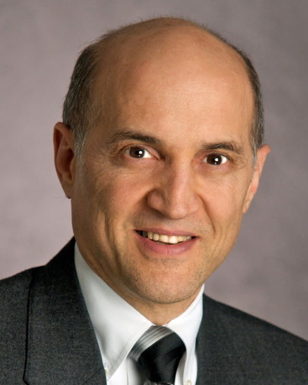
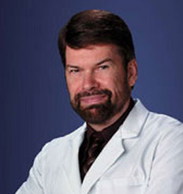
Klinická rehabilitace binokulárního vidění: úvod do semestru
Studijní texty
Mitchell Scheimann, Bruce Wick:
CLINICAL MANAGEMENT OF
BINOCULAR VISION
Heterophoric, Accommodative and
Eye Movement Disorders
(4th edition)
Lippincott Williams & Wilkins 2013

Slide 7
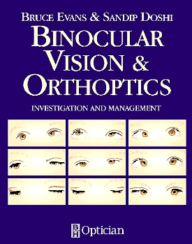
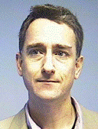
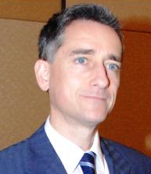
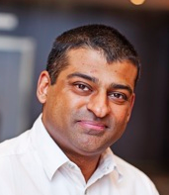
Klinická rehabilitace binokulárního vidění: úvod do semestru
Studijní texty
Bruce Evans, Sundip Doshi:
BINOCULAR VISION &
ORTOPTICS
Investigation and Management
(1st edition)
Butterworth Heinemann, 2001

Slide 8
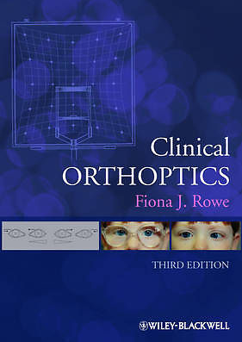
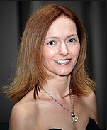
Studijní texty
Fiona J. Rowe:
CLINICAL ORTOPTICS
(3rd edition)
Willey-Blackwell, 2012

Slide 9
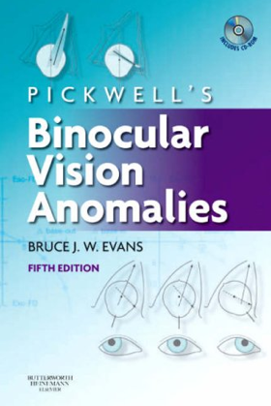
Klinická rehabilitace binokulárního vidění: úvod do semestru
Studijní texty
Bruce J.W. Evans:
PICKWELL‘S BINOCULAR VISION‘S
ANOMALIES
(5th edition)
Butterworth Heinemann, 2007

Slide 10
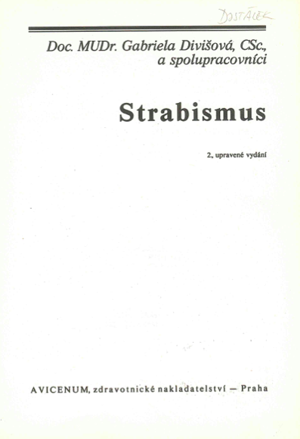
Klinická rehabilitace binokulárního vidění: úvod do semestru
Studijní texty
Gabriela Divišová (ed):
STRABISMUS
(2. vydání)
Avicenum, 1979

